Slide 1
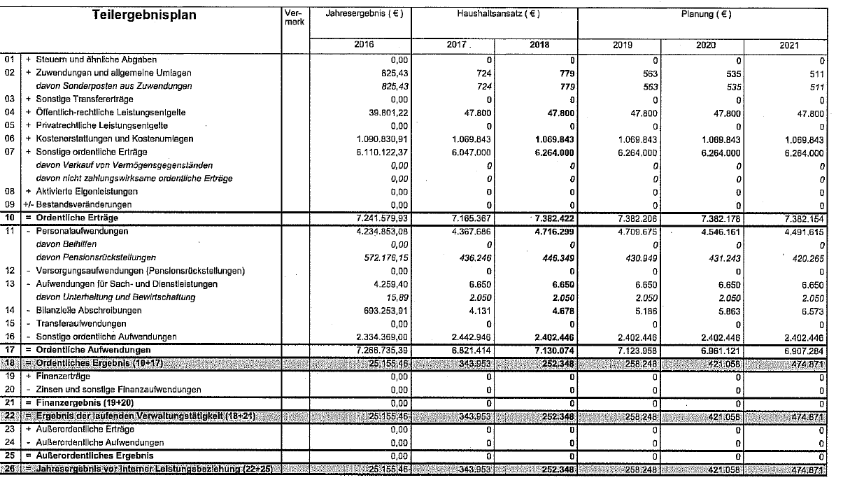
FB 30 – Haushaltsplan 2018
1
Stadt Dortmund
Rechtsamt

Slide 2
FB 30 - Gesamtbudget
Erträge / Aufwendungen | Planwerte 2017 | Planwerte 2018 | Planwerte 2019 | Planwerte 2020 | Planwerte 2021
Ordentliche Erträge
Erträge aus Zuweisungen und Zuschüsse | 724 € | 779 € | 563 € | 535 € | 511 €
Öffentlich-rechtliche Leistungsentgelte | 47.800 € | 47.800 € | 47.800 € | 47.800 € | 47.800 €
Erträge aus Kostenerstattungen und Kostenumlagen | 1.069.843 € | 1.069.843 € | 1.069.843 € | 1.069.843 € | 1.069.843 €
Sonstige ordentliche Erträge | 6.047.000 € | 6.264.000 € | 6.264.000 € | 6.264.000 € | 6.264.000 €
Ordentliche Erträge insgesamt | 7.165.367 € | 7.382.422 € | 7.382.206 € | 7.382.178 € | 7.382.154 €
Ordentliche Aufwendungen
Personalaufwendungen | 3.931.440 € | 4.269.950 € | 4.278.726 € | 4.114.918 € | 4.071.350 €
Pensionsrückstellungen | 436.246 € | 446.349 € | 430.949 € | 431.243 € | 420.265 €
Aufwendungen für Sach- und Dienstleistungen | 6.650 € | 6.650 € | 6.650 € | 6.650 € | 6.650 €
Abschreibungen GwGs | 2.600 € | 2.600 € | 2.600 € | 2.600 € | 2.600 €
Bilanzielle Abschreibungen | 1.531 € | 2.078 € | 2.586 € | 3.263 € | 3.973 €
Sonstige ordentliche Aufwendungen | 2.442.946 € | 2.402.446 € | 2.402.446 € | 2.402.446 € | 2.402.446 €
Ordentliche Aufwendungen insgesamt | 6.821.413 € | 7.130.073 € | 7.123.957 € | 6.961.120 € | 6.907.284 €
Zuschuss (-) / Überschuss | 343.954 € | 252.349 € | 258.249 € | 421.058 € | 474.870 €
Zuschuss (-) / Überschuss ohne Pensionsrückstellungen und bilanzielle Abschreibungen (für StA 30 nicht budgetrelevant) | 781.731 € | 700.776 € | 691.784 € | 855.564 € | 899.108 €
Finanzplanung | Planwerte 2017 | Planwerte 2018 | Planwerte 2019 | Planwerte 2020 | Planwerte 2021
Erwerb von beweglichem Anlagevermögen | 10.000 € | 10.000 € | 10.000 € | 10.000 € | 10.000 €
2
Stadt Dortmund
Rechtsamt

Slide 3
FB 30 - Erträge
Erträge | Planwerte 2017 | Planwerte 2018 | Planwerte 2019 | Planwerte 2020 | Planwerte 2021
Produktgruppe Recht
Öffentlich-rechtliche Leistungsentgelte / Sonstige ordentliche Erträge Gebühren und Ordnungsgelder im Schiedsamtswesen | 4.600 € | 4.600 € | 4.600 € | 4.600 € | 4.600 €
Erträge aus Kostenerstattungen und Kostenumlagen Erstattung von Versicherungsprämien und Umlageanteilen von Beteiligungsgesellschaften und Eigenbetrieben Verwaltungskostenbeiträge Ersatz von Haftpflicht- und Kaskoaufwendungen Ersatz von Prozesskosten | 1.069.843 € | 1.069.843 € | 1.069.843 € | 1.069.843 € | 1.069.843 €
Zwischensumme | 1.074.443 € | 1.074.443 € | 1.074.443 € | 1.074.443 € | 1.074.443 €
Produktgruppe OWi
Öffentlich-rechtliche Leistungsentgelte Verwaltungsgebühren für Akteneinsicht | 43.700 € | 43.700 € | 43.700 € | 43.700 € | 43.700 €
Sonstige ordentliche Erträge Bußgelder | 6.046.500 € | 6.263.500 € | 6.263.500 € | 6.263.500 € | 6.263.500 €
Zwischensumme | 6.090.200 € | 6.307.200 € | 6.307.200 € | 6.307.200 € | 6.307.200 €
StA 30 gesamt (ohne Sonderposten aus Zuwendungen) | 7.164.643 € | 7.381.643 € | 7.381.643 € | 7.381.643 € | 7.381.643 €
Veränderung bei den Erträgen gegenüber 2017
Mehrerträge bei den Bußgeldern in Höhe von 217.000 €
(Ausweitung der Geschwindigkeitsüberwachung durch StA 32 - Beschaffung von
zusätzlichen mobilen und stationären Geschwindigkeitsüberwachungsanlagen)
3
Stadt Dortmund
Rechtsamt

Slide 4
FB 30 - Personalaufwand
Aufwendungen | Planwerte 2017 | Planwerte 2018 | Planwerte 2019 | Planwerte 2020 | Planwerte 2021
Beamtenbezüge | 1.951.754 € | 2.035.114 € | 2.065.058 € | 2.100.383 € | 2.086.256 €
Beschäftigtenentgelt einschl. Sonderzuwendung | 1.555.134 € | 1.755.566 € | 1.738.937 € | 1.582.509 € | 1.559.382 €
Beiträge Versorgung Beschäftigte | 120.523 € | 136.057 € | 134.769 € | 122.645 € | 120.853 €
Gesetzliche Sozialversicherung Beschäftigte | 304.029 € | 343.213 € | 339.962 € | 309.381 € | 304.859 €
Gesamtsumme | 3.931.440 € | 4.269.950 € | 4.278.726 € | 4.114.918 € | 4.071.350 €
Veränderungen 2018 bis 2021
Bedarfsgerechte Budgetierung durch StA 11 im Jahre 2018
Berücksichtigung bereits feststehender personeller Veränderungen 2018 bis 2021
Tarif- und Besoldungserhöhungen ( 2,4 % in 2018 sowie jeweils 2,0 % in 2019 bis 2021)
Personalmehraufwand gegenüber 2017 durch:
- 2,24 vzv. zusätzliche Planstellen bei 30/Owi (Ausweitung der Geschwingkeitsüberwachung durch StA 32)
- 3,00 vzv. zusätzliche Planstellen bei 30/Jus ("Baujurist" für StA 65, Memorandumsmaßnahme "Konzentration externe Rechtsberatung" beim FB 30)
Pensionsrückstellungen Für StA 30 nicht budgetrelevant | 436.246 € | 446.349 € | 430.949 € | 431.243 € | 420.265 €
4
Stadt Dortmund
Rechtsamt

Slide 5
30/Jus Rechtsberatungen, Gutachten, Verträge, Sonstiges
5
Stadt Dortmund
Rechtsamt

Slide 6
FB 30 - Sachaufwand
Aufwendungen |  | Planwerte 2017 | Planwerte 2018 | Planwerte 2019 | Planwerte 2020 | Planwerte 2021
Aufwendungen für Sach- und Dienstleistungen |  | 6.650 € | 6.650 € | 6.650 € | 6.650 € | 6.650 €
Sonstige ordentliche Aufwendungen |  | 2.442.946 € | 2.402.446 € | 2.402.446 € | 2.402.446 € | 2.402.446 €
davon zentrales Budget für Prozesskosten |  | 455.884 € | 415.384 € | 415.384 € | 415.384 € | 415.384 €
davon zentrales Budget für Versicherungs- und Schadenersatzleistungen |  | 1.443.933 € | 1.443.933 € | 1.443.933 € | 1.443.933 € | 1.443.933 €
Abschreibungen GwGs |  | 2.600 € | 2.600 € | 2.600 € | 2.600 € | 2.600 €
Bilanzielle Abschreibungen |  | 1.531 € | 2.078 € | 2.586 € | 3.263 € | 3.973 €
Gesamtsumme |  | 2.453.727 € | 2.413.774 € | 2.414.282 € | 2.414.959 € | 2.415.669 €
Veränderungen bei den Sachaufwendungen gegenüber 2017
Budget für Prozesskosten: - 40.500 €
minus 50.000 € Budgetverlagerung "Externe Rechtsberatung" (189.784 € in 2017 und 139.784 € in 2018 bis 2021)
plus 9.5000 € Ausweitung der Geschwindigkeitsüberwachung durch StA 32
6
Stadt Dortmund
Rechtsamt

